Slide 1
L’OPTION Technologique: SCIENCES DE L’INGENIEUR EN SECONDE

Slide 2
Pas un cours !!!!
Un moment découverte…
Des défis à relever

Slide 3
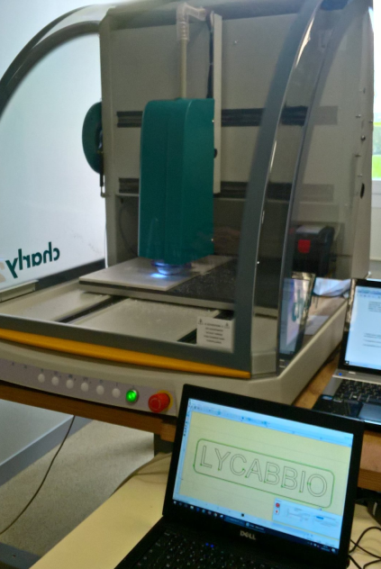
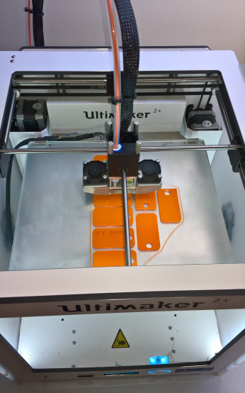
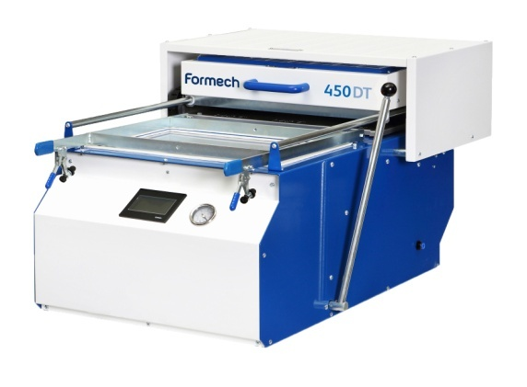
Comment ?
Avec
De l’imagination
De la créativité
Une démarche scientifique
Des outils numériques pour modéliser, programmer
Un Fablab pour réaliser

Slide 4
Le coté Pratique :
Seulement 1h30 / semaine
Des activités en Groupe
Entrainement à la présentation de vos réflexions et productions

Slide 5
Un défi c’est quoi ?
Répondre à un besoin d’un partenaire
Mettre en œuvre une idée pour améliorer le quotidien
Réaliser une solution qui participe au développement durable
Participer à un concours
…..

Slide 6
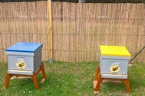
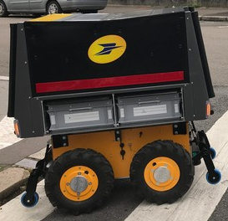
Comment un défi commence ?
Analyse de situation sur le terrain
Analyse d’un cahier des charges
Echanges avec des partenaires
Exemple de défi possible :
Aider le monde apicole.
Visite du Rucher, Entretien.
Echange avec un chercheur du CNRS spécialiste des Abeilles
Concours de robotique lien avec le collège
Visualiser les vidéos du concours de l’année précédente : mo’bot2019.

Slide 7
Ensuite: la démarche scientifique
Comprendre les objectifs du défi
Ex : Peser la Ruche, suivre un chemin, éviter des obstacles.
Observer des solutions existantes
Ex : Balances, robots…..
Réaliser des tests et mesures
Ex : Notion de grandeurs physiques, de capteurs…

Slide 8
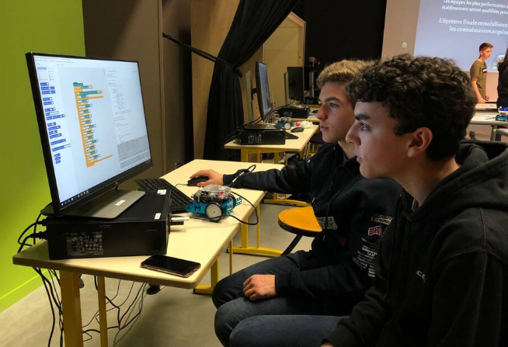
L’imagination
Mettre votre imaginaire en action
Echanger en Equipe :
Proposer des solutions

Slide 9
La technique
Améliorer ou imaginer une solution
Modélisations, simulations….
Fabrication
Utilisation du Fablab

Slide 10
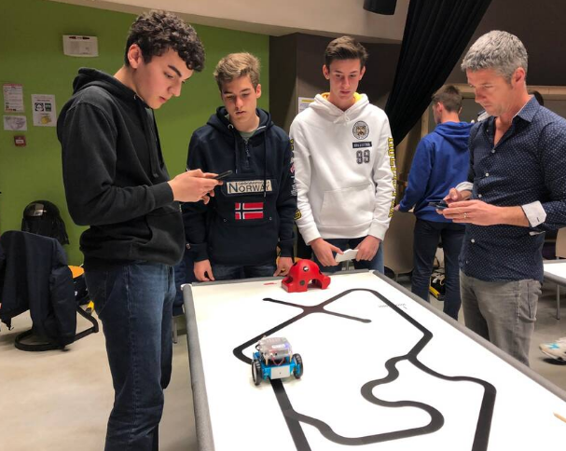
Les essais
Tests et essais en situation
Mesures, améliorations, critiques….
Installation du pèse Ruche sur les Ruches du lycée
Programmation du robot en virtuel puis en réel sur le plateau de concours

